Slide 1




Découvrir et s’initier à la Langue des Signes Française (LSF) le 22 novembre 2024
Magali Doumèche
Référente Handicap mutualisée Nouvelle Aquitaine
06 75 17 52 71
referent-handicap-mutualise.nouvelle-aquitaine@ch-libourne.fr
Loïc Goulesque
Référent handicap Agen Nérac
goulesquel@ch-agen-nerac.fr
referenthandicap@ch-agen-nerac.fr

Slide 2
Présentation de notre intervenant
Je m’appelle Loïc Goulesque, je suis traducteur LSF.
Je pratique cette langue depuis 12 années et je vais vous faire partager le plaisir de signer.
Comment suis-je devenu traducteur LSF?
J’ai toujours trouvé cette langue magnifique, notre visage et nos corps sont des outils de communication.
En 2010, le chant-signé « Savoir aimer » de F. PAGNY ainsi que la rencontre d’une personne sourde m’ont donné envie d’apprendre la LSF.
Le traducteur LSF // l’interprète?
La différence la plus évidente entre les interprètes et les traducteurs réside dans le support utilisé pour effectuer leur travail.
Les traducteurs travaillent généralement sur un support écrit, traduisant un texte d'une langue vers une autre, et peuvent effectuer ce travail en toute simplicité depuis leur bureau.
Les interprètes fournissent leurs services linguistiques oralement en traduisant le discours d’une ou de plusieurs parties, généralement dans un environnement en temps réel.

Slide 3

La Langue des Signes Française LSF
Au alentours de 1762, après sa rencontre avec des sœurs jumelles sourdes, L’Abée de l’Epée codifie et crée des écoles pour les personnes sourdes.
L’apprentissage de la LSF est interdit à partir du Congrès de Milan en 1880, les « oralistes » sortent vainqueurs de ce congrès. Il faudra attendre 100 ans pour que l’enseignement en LSF soit à nouveau accepté par l’Etat.
La langue des signes française (LSF) est une langue française à part entière reconnue par la loi 1992 (inscrit dans la constitution). Utilisée pour communiquer avec les personnes sourdes,
elle associe un signe à un mot.
Les langues des signes ne sont pas universelles et il existe différentes langues des signes comme il existe différentes langues orales.
Il existe donc une base universelle et des variantes selon la langue.
La syntaxe, pour construire les phrases, il faut :
temps + lieu + sujet(s) + action (verbe) + conséquence
exemple :
Français : « hier, je suis allé manger au restaurant à Paris. »
L.S.F. : hier + Paris + restaurant + manger

Slide 4
Les textes de référence
En France, le décret de la loi nº 2005-102 du 11 février 2005 reconnaît la langue des signes française comme « langue à part entière » dans le code de l'éducation Art. L. 312-9-1
«La langue des signes française est reconnue comme une langue à part entière.
Tout élève concerné doit pouvoir recevoir un enseignement de la langue des signes française.
Le Conseil supérieur de l'éducation veille à favoriser son enseignement. Il est tenu régulièrement informé des conditions de son évaluation.
Elle peut être choisie comme épreuve optionnelle aux examens et concours, y compris ceux de la formation professionnelle.
Sa diffusion dans l'administration est facilitée. »

Slide 5
Pourquoi se familiariser et /ou apprendre la langue des signes?
Pour pouvoir communiquer avec des personnes malentendantes mais pas seulement:
  Des personne aphasiques, dys, personnes ayant des troubles de l’attention, …
  Des touts petits de manière ludique, pour associer la communication gestuelle associée à la parole: Bébé Signe
Créer du lien
Prendre conscience de son langage gestuel dans le but d’une communication bienveillante

Slide 6
Quelques conseils avant de se lancer!
Nous allons débuter cette présentation par quelques conseils,
installez-vous confortablement et soyez attentifs!
Détendez vos mains
La détente est importante. Plus vos mains sont détendues, souples, échauffées, mieux vous pourrez signer, plus rapidement, avec plus de clarté et plus longtemps.
Regardez le visage de votre interlocuteur
En LSF, les expressions du visage sont primordiales pour comprendre les humeurs, le ton ou l’intonation sous-jacents aux gestes. Concentrez-vous sur le visage de votre interlocuteur et utilisez votre vision périphérique pour observer ses mains.
Observez-vous
Prenez l’habitude de vous tenir devant un miroir ou de vous filmer avec votre téléphone pour vous corriger et améliorer votre posture et votre gestuelle. Cela vous permettra aussi de voir comment les autres vous perçoivent pendant une discussion.
La main dominante
Droitier ou gaucher, la main dominante ne doit jamais changer.
L’espace pour signer
Cette bulle va de la tête à mi-cuisse et à 50cm sur les côtés.

Slide 7
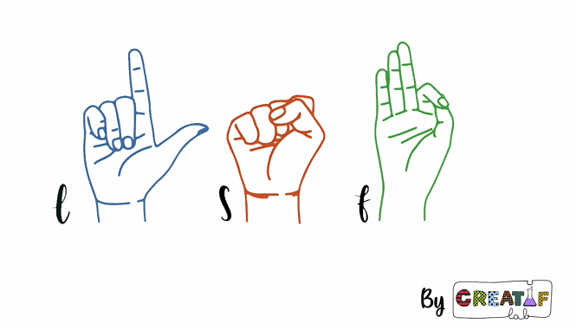
Les signes
Les paramètres d’un signe
Il y en a 5 à connaître pour bien respecter la mise en œuvre du signe
Configuration, l’élément clé du signe (forme de la main).
Emplacement du signe avec ou sans contact corporel.
Orientation de la paume de la main vers le haut ou le bas.
Mouvement c’est-à-dire le sens, la direction et la répétition du signe.
Expression du visage indispensable pour comprendre le discours.

Slide 8
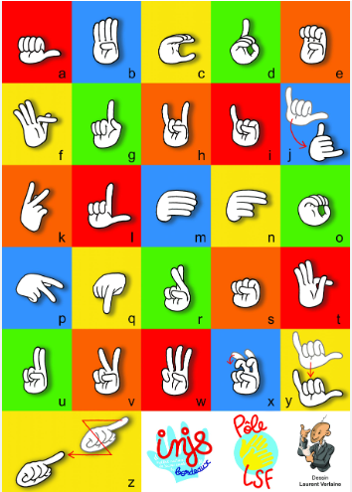
L’alphabet
L’alphabet dactylologique ou alphabet manuel ou encore alphabet digital est une manière de représenter l’alphabet avec des signes.
En LSF, il s’effectue avec la main droite pour les droitiers et la main gauche pour les gauchers.
Il est utilisé pour épeler les noms propres ou les mots n’existant pas encore en LSF.
Allumez votre caméra!
A B C D

Slide 9
L’alphabet: la première lettre de votre prénom

Slide 10
Vous êtes prêts?
Parlons un peu des prénoms
  Les prénoms sont épelés en dactylologie (alphabet)
  Les surnoms sont couramment utilisés
  Le surnom en LSF est choisi entre les personnes sourdes
  Ce surnom reflète l’identité de la personne
Et toi, ce serait quoi ton prénom?

Slide 11
Vous êtes prêts?
Eloignez vous du bureau!
Bonjour a tous!
Je m’appelle …
Content de vous rencontrer!
Ca va?
OUI NON
Puis-je vous aider?
Au revoir
BRAVO A tous! !
Merci !

Slide 12
Les aides du Fiphfp qui pourraient concerner spécifiquement
une personne en situation de handicap auditif
Voir le catalogue du Fiphfp détaillant toutes les aides
Aide à l’achat de prothèses auditives
Aide à l’aménagement du poste de travail
Accompagnement socio-pédagogique pour les PEC ou apprentis
Aide au tutorat
Interprète en langue des signes, codeur, transcripteur, visio-interprétation, LSF
  Cette aide vise à faciliter la communication des personnes en situation de handicap présentant une déficience auditive dans le cadre de leur activité professionnelle. Interprétariat en langue des signes Le montant maximum est de 80 euros par heure.
  Interfaces de communication et transcripteurs, Le montant maximum est de 29 euros par heure.
  Codeurs en langue parlée complétée (LPC) Le montant maximum est de 80 euros par heure.
  Financement d’un équipement de visio-interprétation en langue des signes Le montant pris en charge est de 60% du coût dans la limite de 6 000 euros par an
Formation destinée à compenser le handicap
Formation des acteurs internes de la politique handicap

Slide 13
Zoom sur les appuis spécifiques
Voir la fiche pratique numéro 15 dans la base d’information sur le site de la FHF Nouvelle Aquitaine
Les PAS sont financées par l’Agefiph et le FIPHFP. Elles permettent aux employeurs de mobiliser un prestataire qui va apporter son expertise sur les conséquences du handicap au regard du projet professionnel de la personne, ainsi que sur les modes et techniques de compensation à mettre en place et à développer. L'intervention de l'expert peut également être réalisée pour des actions de sensibilisation au handicap et de conseils.
Seuls les établissements conventionnés avec le Fiphfp peuvent les prescrire directement, les autres doivent d’abord solliciter Cap emploi qui évaluera le besoin de recourir à une PAS.
Concernant le handicap auditif, les prestataires désignés pour notre région sont :
          Diapasom: départements 16/17/79/86
          https://www.diapasom.org/
          IRSA: tous les autres départements de la région
          https://www.plateforme.irsa.fr/

Slide 14
Pour aller plus loin
Ce support sera mis en ligne sur le site de la FHF NAQ dans l’espace créé par la référente handicap: https://www.fhf.fr/en-regions/nouvelle-aquitaine/nos-actualites/fiphfp-presentation-du-referent-handicap-mutualise-nouvelle-aquitaine
Le top des vidéos!
La Danse du j’aime/ J’aime pas
https://youtu.be/LMovkDo8JIg?feature=shared
LA DACTYLOLOGIE
https://youtu.be/oCACTtUVEfg?feature=shared
La politesse en chanson
https://youtu.be/JVEtVhXbyeE?feature=shared
Dictionnaire de Signes en ligne
www.elix-lsf.fr
www.sematos.eu
www.pisourd.ch

Slide 15
Pour aller plus loin
Apprendre les 10 mots de base :
https://youtu.be/zOT2v8KennI?feature=shared
L’alphabet
https://youtu.be/k9MYUafPt4s?feature=shared
Discussion simple : https://youtu.be/QHNWEZE0G2o?feature=shared
Se former :
Premier cours de LSF:
  https://youtu.be/g-12fvcLLfM?feature=shared
  https://youtu.be/laTuEg45iqU?feature=shared
Une application gratuite
https://association-traitdunion-handis.fr/une-appli-gratuite-pour-apprendre-les-bases-de-la-langue-des-signes/#:~:text=Comment%20acc%C3%A9der%20%C3%A0%20cette%20plateforme,fondation%2Dvoltaire.fr%2Flanding
Les appuis spécifiques et les partenaires:
  https://www.deaco.fr/conseils/aides-financieres-sourd-malentendant/79-prestation-appui-specifique-handicap-auditif?srsltid=AfmBOooZi_cLkaXdg0UTDRnNU6MBV4Iqk4TgxENpd2dgFH9cftqFueU9

Slide 16
Nous espérons avoir suscité votre intérêt pour cette belle langue!
BRAVO A tous! !
Merci !

